Slide 1
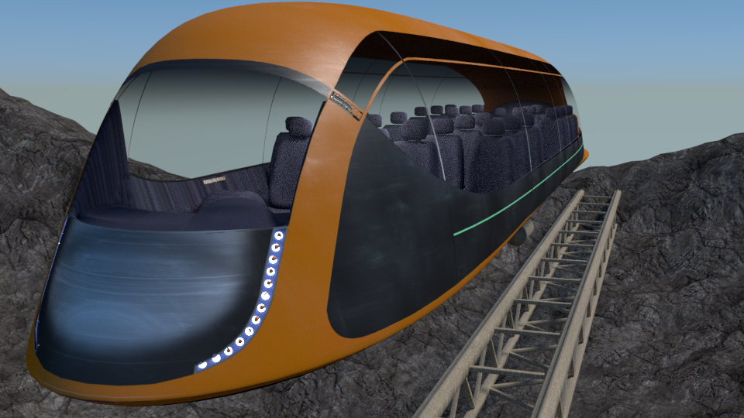
Revue 2
Équipe 5

Slide 2
Trajectoire

Slide 3

Traitement d’image: Position (1)
Corrélation croisée normalisée (Matlab: normxcorr2(template, image))
Choix du template de sphère
Taille
Image originale
RGB
Image | zmax v0 | zmax v1 | zmax v2 | zmax v3 | zmin v0 | zmin v1 | zmin v2 | zmin v3
Corrélation | 0.4545 | 0.7074 | 0.7368 | 0.7062 | 0.3883 | 0.7605 | 1 | 0.7504
48x48
zmax v2
R

Slide 4
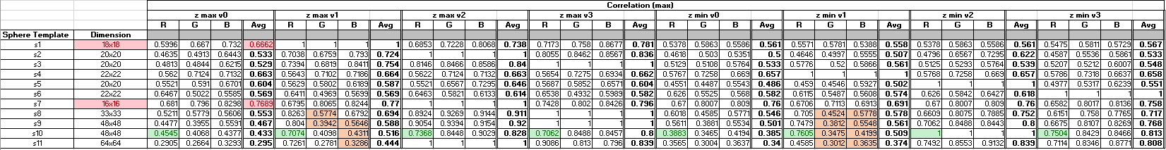
Traitement d’image: Position (2)
function [Pf] = position_sphere(img, R_sphere, Pi)

Slide 5
Traitement d’image: Vitesse
Joël et Bruno

Slide 6
Traitement d’image: Performance

Slide 7
Blender
Éric

